Slide 1
COVID-19: вопросы без ответов…
ГОО ВПО «Донецкий национальный медицинский университет имени М.Горького»
Кафедра анестезиологии, реаниматологии и неонатологии
Колесников А.Н. – д.мед.н., заведующий кафедрой анестезиологии, реаниматологии и неонатологии ГОО ВПО ДОННМУ ИМ.М.ГОРЬКОГО
Кучеренко Е.А. – ассистент кафедры анестезиологии, реаниматологии и неонатологии ГОО ВПО ДОННМУ ИМ.М.ГОРЬКОГО

Slide 2
ДИЗАЙН ИССЛЕДОВАНИЯ
Ковидный госпиталь г. Донецка, находящийся на территории ЦГКБ №1, развернут на 350 коек.
Всего с мая по октябрь 2020 года в отделении интенсивной терапии находилось 387 пациентов с подозрением на COVID-19.
Из них - COVID-19-позитивных- 234 (60,5%) (по результатам ПЦР).
- COVID-19-негативных- 151 (на основании
клинико-эпидемиологических данных)
За сентябрь в городское отделение ИТ
поступило 62 пациента,
а за 20 дней октября- уже 65….

Slide 3
Материалы и методы
Интенсивная терапия пациентов, находящихся на стационарном лечении
в ОИТдВ:
Оксигенотерапия (аппарат Боброва), НИВЛ, ИВЛ
Прон-позиция (не менее 16 часов/сутки)
Инфузионная терапия (не более 10-15 мл/кг)
Энтеральное/парентеральное питание (V~1500-1700 мл/сутки)
Нефракционированные или НМГ, ксарелта
АБ широкого спектра действия (ЦС, ФХ, карбапенемы)
Противовирусные препараты
ГКС (при гипертермии)
Симптоматическая терапия
Исследовались:
индекс оксигенации (ИО),
индекса Гаркави (ИГ),
среднее артериальное давление (САД),
соотношение сатурации на воздухе к ЧДД,
соотношение п/я нейтрофилов к лимфоцитам
среднее значение тромбоцитов,
лейкоцитарный индекс интоксикации,
Длительность неинвазивной вентиляции легких и начало НИВЛ (дни) в зависимости от пола, возраста и исхода.

Slide 4
Среднее количество дней на НИВЛ у выживших и умерших пациентов разного возраста
Большинство пациентов находящихся на стационарном лечении в ОИТдВ имели сопутствующие заболевания (сахарный диабет, ИБС, ГБ, ожирение, злокачественные новообразования и др.), которые являлись отягощающим фактором.
Начало НИВЛ (дни) у выживших и умерших пациентов разного возраста с момента поступления в ОИТдВ

Slide 5
Средние показатели тромбоцитов у выживших и умерших пациентов с внегоспитальной пневмоний (COVID +)
Осложнения коронавирусной инфекции у пациентов
в отделении интенсивной терапии для взрослых
Осложнение | Кол-во пациентов
Острый флеботромбоз сосудов верхних/нижних конечностей | 4
Острый инфаркт миокарда | 5
Острое нарушение мозгового кровообращения | 2
Тромбоэмболия легочной артерии | 2

Slide 6
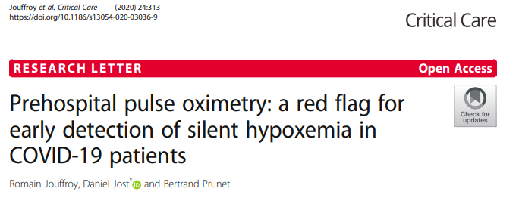
Лейкоцитарный индекс интоксикации Я.Я.Калиф-Калифа (1941) В норме составляет 0,3-1,8 >1,8- указывает на выраженную интоксикацию
Отношение сатурации к ЧДД
SpO2 (при дыхании атм. воздухом)
ЧДД
Признак гипоксии, неблагоприятный прогноз >3,5< благоприятный прогноз
Выявление «тихой гипоксемии»
на догоспитальном и раннем госпитальном этапе

Slide 7
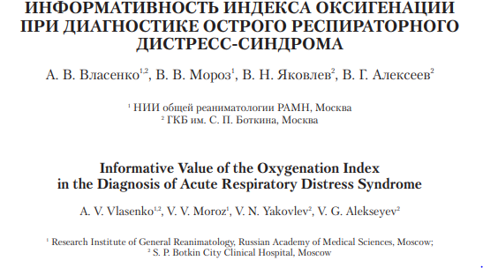
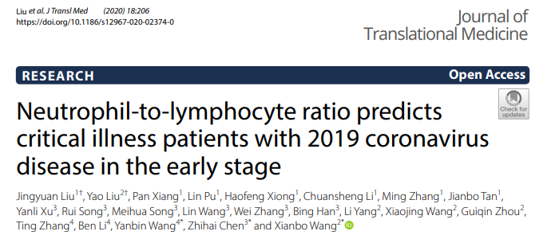
Индекс оксигенации
PaO2
FiО2
В норме ИО = > 500 мм рт.ст.
т. е. рО2 =100 мм рт.ст/FiO2 0,21 = 500 мм.рт.ст.
< 300- острое повреждение легких
< 200- ОРДС
Отношение п/я нейтрофилов
к лимфоцитам
Норма= 3,13
Индекс, как биомаркер ОРДС
Гематологические лейкоцитарные индексы при остром гнойном синусите / А.Р. Сакович // УО «Белорусский государственный медицинский университет». – 2012. С. 89 – 91.
Гематологические лейкоцитарные индексы при остром гнойном синусите / А.Р. Сакович // УО «Белорусский государственный медицинский университет». – 2012. С. 89 – 91.
Liu et al. Neutrophil-to-lymphocyte ratio predicts critical illness patients with 2019 coronavirus disease in the early stage J Transl Med (2020)
А. В. Власенко и др., ИНФОРМАТИВНОСТЬ ИНДЕКСА ОКСИГЕНАЦИИ ПРИ ДИАГНОСТИКЕ ОСТРОГО РЕСПИРАТОРНОГО ДИСТРЕСС-СИНДРОМА, ОБЩАЯ РЕАНИМАТОЛОГИЯ, М., 2009, V-5

Slide 8
Сравнительная характеристика индекса интоксикации (п/я нейтр./лимф) у COVID+ и - пациентов в возрасте 34-49 лет
N=3,13

Slide 9
Сравнительная характеристика индекса интоксикации (п/я нейтр./лимф) у COVID+ и – пациентов в возрасте 50-69 лет
N=3,13

Slide 10
Сравнительная характеристика индекса интоксикации (п/я нейтр./лимф) у COVID+ и - пациентов возрасте 70-79 лет
N=3,13

Slide 11
Сравнительная характеристика индекса интоксикации (п/я нейтр./лимф) у COVID+ и - пациентов в возрасте 80-95 лет
N=3,13

Slide 12
Сравнительная характеристика соотношения сатурации к ЧДД у COVID+ и - пациентов в возрасте 34-49 лет
N=3,5

Slide 13
Сравнительная характеристика соотношения сатурации к ЧДД у COVID+ и - пациентов в возрасте 50-69 лет
N=3,5

Slide 14
Сравнительная характеристика соотношения сатурации к ЧДД у COVID+ и - пациентов в возрасте 70-79 лет
N=3,5

Slide 15
Сравнительная характеристика соотношения сатурации к ЧДД у COVID+ и - пациентов в возрасте 80-95 лет
N=3,5

Slide 16
Сравнительная характеристика индекса оксигенации (PaO2/FiО2) у COVID+ и - пациентов в возрасте 34-49 лет
N=500
<200- ОРДС

Slide 17
Сравнительная характеристика индекса оксигенации (PaO2/FiО2) у COVID+ и - пациентов в возрасте 50-69 лет
N=500
<200- ОРДС

Slide 18
Сравнительная характеристика индекса оксигенации (PaO2/FiО2) у COVID+ и - пациентов в возрасте 70-79 лет
N=500
<200- ОРДС

Slide 19
Сравнительная характеристика индекса оксигенации (PaO2/FiО2) у COVID+ и - пациентов в возрасте 80-95 лет
N=500
<200- ОРДС

Slide 20
Сравнительная характеристика лейкоцитарного индекса интоксикации у COVID+ и - пациентов в возрасте 34-49 лет
N=1

Slide 21
Сравнительная характеристика лейкоцитарного индекса интоксикации у COVID+ и - пациентов в возрасте 50-69 лет
N=1

Slide 22
Сравнительная характеристика лейкоцитарного индекса интоксикации у COVID+ и - пациентов в возрасте 70-79 лет
N=1

Slide 23
Сравнительная характеристика лейкоцитарного индекса интоксикации у COVID+ и - пациентов в возрасте 80-95 лет
N=1

Slide 24
Выводы:
1. Главной задачей врача является недопущение генерализации процесса и развития полиорганной недостаточности.
2. Проведение оксигенации и неинвазивной вентиляции легких является неотъемлемой частью основной терапии COVID-19 и его осложнений в виде пневмонии.
3. Несмотря на многочисленные публикации и важность определения уровня сатурации, самым важным показателем является уровень парциального давления CO₂ (доставка О2 не настолько важна, как его потребление, говорящее нам о гипоперфузии тканей и органов, ведущих к полиорганной недостаточности!).
4. Чем раньше начата НИВЛ, и больше ее длительность- тем выше % благоприятного исход в возрастных группах 34-49 лет, 50-69 лет и 80-95 лет, однако в возрастной группе 70-79 лет динамика иная, что может свидетельствовать, вероятно не о первичном повреждении легких и развитии гипоксемии.
5. По поводу критического снижения уровня тромбоцитов у пациентов с COVID-инфекцией, имеются противоречивые данные.
6. Единственный показатель, который показал определенную динамику является лейкоцитарный индекс интоксикации.
7. Несмотря на многие разработки в плане диагностики, интенсивной терапии COVID-19, остается актуальным и нерешенным вопрос об осложнениях, которые, к сожалению мы еже не научились предотвращать.

Slide 25
Спасибо за внимание!

